Slide 1
Cardiovascular Sequelae of <br />Immune Checkpoint Inhibitors (ICI): <br />Focus on Myocarditis
Content of this presentation is the property of the author, licensed by ASCO. Permission required for reuse.
Notes:
大家晚上好，今天我跟大家分享的是免疫治疗的心脏毒性
分享者是来自加利福尼亚大学旧金山分校心脏肿瘤学主任贾维德·莫斯莱希博士。

Slide 2
Disclosures
Content of this presentation is the property of the author, licensed by ASCO. Permission required for reuse.

Slide 3
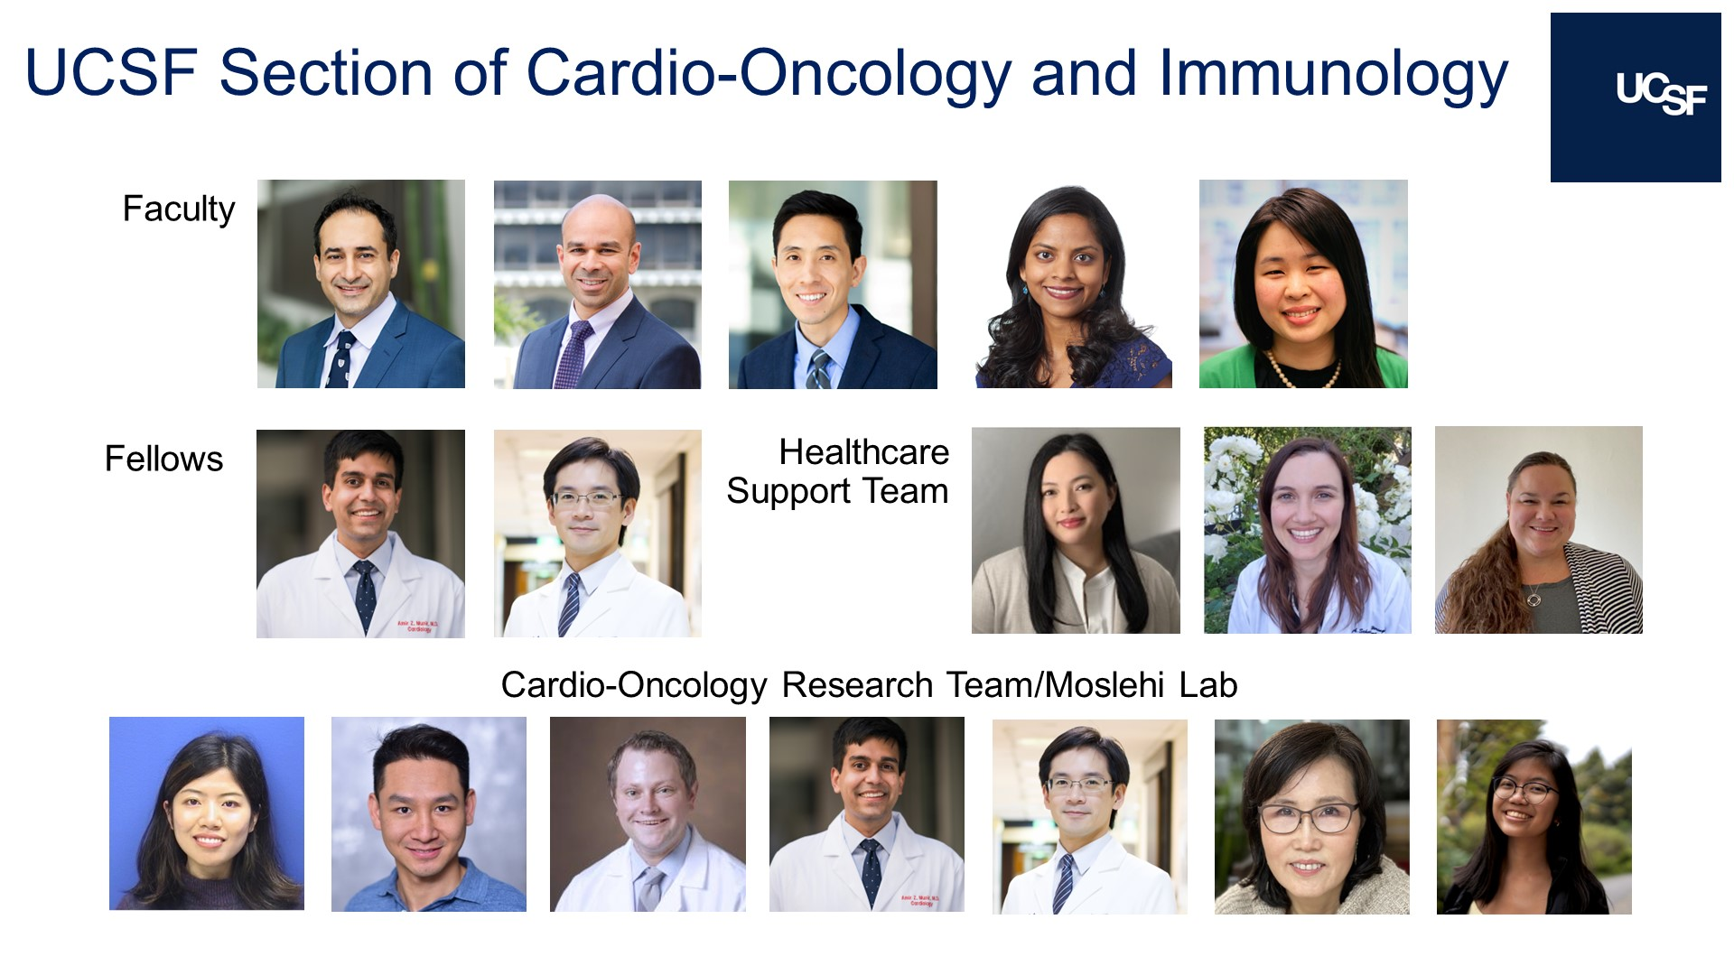
Slide 3
Content of this presentation is the property of the author, licensed by ASCO. Permission required for reuse.
Notes:
接下来我将讲解与心脏相关的内容，包括心肌炎方面等等的心脏后遗症，并为您提供我们更高层次的视角。
我将要谈论的治疗方法是非常规使用的，我们在这方面已经获得了一些专利，还有一些专利正在申请中。
这涉及到心肌炎，特别是ICI或免疫检查点抑制剂引起的心肌炎。这是我在UCSF的团队。我再次强调，心脏领域在肿瘤学中正在呈指数级增长。这是因为很多肿瘤学家在治疗方面做得非常出色，让肿瘤患者活得更久

Slide 4
Slide 4
Content of this presentation is the property of the author, licensed by ASCO. Permission required for reuse.
Notes:
目前肿瘤有很多新的治疗方法，其中许多会产生不良的心血管后遗症。 但我要强调的是，最重要的事情之一是人们能够生存下来。现在心脏问题，血压升高或其他问题变得更加重要。在UCSF，过去一年来，我们有五名临床医生在看这类门诊。这主要是因为需求增加。我们还设有一项培训下一代医学科学家的研究生课程，涵盖了这一领域。“
当谈到抗肿瘤药物以及它们如何影响心脏时，这涵盖了许多不同的形式和情况。我们知道传统治疗药物及传统治疗手段，如蒽环类药物，或者放射治疗会导致心脏损伤，大约20年前，随着曲妥珠单抗或VEGF抑制剂的出现，我们仍然会看到心脏损伤的问题，而这些是非常特定的治疗方法。
事实上，问题的实质是这座冰山下面的东西。 我们现在有一些关于抗体药物偶联物的有趣项目，以及它们如何导致炎症性心肺疾病，甚至一些具有明显心律失常风险的选择性雌激素降解，这是我们正在进行研究的领域。我们不仅有临床项目，还有一个基础研究项目，我们试图剖析这些毒性背后的机制。
一些关键问题涉及到一些选择性靶标，它们是否是在靶标上起作用的？这些毒性是由于曲妥珠单抗或HER2引起的吗？还是由于一些其他激酶（比如你用激酶抑制剂来靶向的）引起的离靶效应

Slide 5
Slide 5
Content of this presentation is the property of the author, licensed by ASCO. Permission required for reuse.
Notes:
接下来的演讲中，我将谈论免疫检查点抑制剂。莱斯利会为我们提供一些相关的背景知识。我想，我不需要详细解释PD-1或CTLA-4抑制剂是什么。
大约在2015年，我们偶然发现了接受免疫检查点抑制剂后发生心肌炎的病例。在接下来的几年里，我们学到了很多，这实际上是一种新的临床综合症。
。这是一个正常的心脏看起来的样子。而这是在这个病人身上看到的，他患有心肌炎。可以看到很多死亡的心肌细胞。可以看到很多小的蓝点，那些是浸润的免疫细胞。因此，从病理学上讲，这些患者患有心肌炎。"

Slide 6
Slide 6
Content of this presentation is the property of the author, licensed by ASCO. Permission required for reuse.
Notes:
我们在临床上也了解了很多这种综合征的知识。 当心脏受损时，心脏的泵部分可能无法工作，或者会影响传导系统。 由于某种原因，检查点抑制剂或 ICI 导致的心肌炎的大部分目标是传导系统。 他们会出现心律失常或猝死。
另一件有趣的事情是，我们已经寻找了很多危险因素，我们只确定了两个，都与肿瘤相关。一个是联合治疗。另一个很好的故事是我们关于甲状腺癌的报道。因此，我们只是想更多地了解这种新的临床综合征的含义。
发病率约为1%，但约50%的患者会死亡。因此，当患有免疫检查点抑制剂引起的心肌炎时，这是一个相当严重的并发症。“
再次回到实验室。我们一直对这个问题非常感兴趣，希望通过模拟来了解关于CTLA-4和PD-1信号在心脏中的作用。我们使用抗体治疗小鼠进行了研究。但令人幸运的是，在与吉姆·艾利森合作的过程中，我们开发了一种小鼠模型，制备了缺乏足够CTLA-4和PD-1的小鼠。大约有一半的小鼠在刚刚与父母分离后就死亡。出于某种原因，这主要影响了雌性小鼠。现在，如果我告诉你这些小鼠有系统性自身免疫性疾病，可能不会那么有趣。但事实是，这些小鼠只有一个原因会死亡，那就是心肌炎。
现在，我们有这些小鼠群。我们还有来自世界各地的患者群。稍后我会向你展示一张幻灯片。

Slide 7
Slide 7
Content of this presentation is the property of the author, licensed by ASCO. Permission required for reuse.
Notes:
在与长期合作的贾斯汀·巴尔科和道格·约翰逊两位合作伙伴的协助下，我们一直对这种情况下引发病理生理的T细胞等免疫细胞以及可能驱动心肌炎的抗原感兴趣。我们至少报告了一种抗原
心肌炎的诊断是一个挑战。如果有患者出现胸痛并且肌钙蛋白升高，这也可能是其他疾病。因此，在与许多同事以及我们刚刚获得的资助的合作下，我们正在研究免疫PET示踪剂，使用既有的临床前模型和患者，以更好地检测心肌炎。
在一群出色合作者的帮助下，包括转录生物学家林春如和杨刘庆，我们已经能够解释为什么雌性小鼠——这也发生在患者身上——会受到心肌炎的影响。正如许多人所知，心肌炎中的性别差异是非常真实的。我们看到了一种非常特殊的迹象，至少在小鼠中，我们认为在患者中也是如此，因此我们一直非常感兴趣地解释这一现象，并在分子水平上理解它。“
通过与Kory Lavine和Wash U的合作，我们已经能够定义有助于T细胞的巨噬细胞群，这项工作将很快发表。最后，在与Dana-Farber的两位长期合作伙伴的合作下，我们正在研究心肌细胞的死亡机制。
我想要总结的一点是，这些模型很好，了解生物学很重要。但它能为我们的患者做些什么呢？事实上，其中一件事是50%的患者死亡。这是基于我们拥有的将近千名患者的登记资料。那么我们能为患者做些什么呢？
在我不打算向您展示的数据中，我们能够证明，如果您给予阿巴西普或 CTLA-4-Ig，认识到 CTLA-4 信号传导对于心肌炎的发展至关重要，您可以 减轻小鼠心肌炎。 法国的乔·埃利·塞勒姆（Joe-Elie Salem）是我在范德比尔特大学的前同事，他实际上治疗了第一位患者。
这是一位44岁的女性，接受了PD-1抑制剂治疗后患有严重心肌炎和肌炎。患者对任何治疗都没有反应，包括激素和IVIG。但在接受了五次阿巴西普后，她出院了。因此，这是一个N-of-1案例，这在2019年被发表在《新英格兰医学杂志》上。

Slide 8
Slide 8
Content of this presentation is the property of the author, licensed by ASCO. Permission required for reuse.
Notes:
基于这一情况，我们一直想要更好地理解阿巴西普。有一些研究组正在进行相关研究，但我认为这太过于仓促，因为我们已经了解了阿巴西普在心脏中的生物学。在这种情况下，这非常重要。
首先，我们不知道阿巴西普的剂量是多少。这种药物获得了类风湿性关节炎的批准，剂量是10毫克/kg，这个数值来自对CD80/CD86的比率的评估，这也是阿巴西普的靶点。因此，我们认为这个剂量对于这种适应症是完全错误的，因此我们正在做更多的工作，试图了解最佳剂量是多少。“
我们面临的另一个挑战是，随着我们治疗更多的患者，我们认识到阿巴特塞普有一个较长的起效时间——我不会深入探讨这一生物学问题——这对于救治患者来说太晚了，特别是如果你认为患者可能会出现室速而死亡。因此，我们认为绝对关键的一点是添加另一种作用更速效的免疫抑制剂，我们尝试了很多方法。
谁应该接受治疗 是任何接受IPI和NIVO后出现肌钙蛋白升高的患者吗？或者在治疗患者方面，需要满足哪些临床需求？这还有待定义。我认为其中一个挑战是，对于患有心肌炎的人来说，很难确定谁是高风险的，需要接受这些非常先进的治疗。
还有一个明显的未知因素是，阿巴特塞普对肿瘤有什么作用？我们正在尝试使用小鼠模型来解释这个问题。小鼠模型是有帮助的，我只想强调我们面临的一个主要挑战，因为现在我们已经治疗了近80名患者，就是阿巴特塞普需要一段时间才能发挥作用，所以你需要另一种药物来配合使用。“
回到小鼠实验，我不会向您展示大量数据，但我们已经能够表明，一个潜在的短效药物候选者是JAK1/2抑制剂，因为我们能够获得鲁西利汀，这是我们尝试过的药物。正如您在小鼠中可以看到，当您联合使用这两种药物时，您可以完全挽救这种表型。我们尝试了20种不同的药物，但似乎没有一种药物起作用。因此，至少在小鼠中，这似乎是一种特殊的药物组合。

Slide 9
Slide 9
Content of this presentation is the property of the author, licensed by ASCO. Permission required for reuse.
Notes:
，乔·艾利·萨勒姆在Cancer Discovery上发表了我们与患者合作的早期结果。在最初的10名接受治疗的患者中，死亡率为60%。但需要认识到很多情况下这基本上是肌肉毒性，患者可能会患有膈肌炎。我们认识到必须添加鲁索利替尼.。
实际上，要测量每个患者的CD80/CD86并确定剂量。在这份报告中，他们的死亡率降至3%。、他在患者方面真的是推动这一领域的发展。现在我们已经有近80名接受了这种药物组合治疗的患者，看起来非常有效。
最后，我想快速提几个事项。我们现在已经能够收集近1000名接受PD-1抑制剂治疗的心肌炎患者的资料。最初，我们在范德堡大学与道格合作，使用REDCap数据库进行了这项工作。但随着我的一些研究生毕业并前往世界各地的不同地方，我们已经能够获得这些样本。
我想要感谢所有那些没有出席这个会议的人，他们在这方面提供了帮助。这涉及到了120个机构，来自17个国家。现在我们终于开始了解这一特定综合症的具体情况。有1000名患者，数量相当可观。
第二个问题——我没有机会谈论这个——就是，对于那些出现胸痛症状的患者，我们应该采取什么措施？了解到，一些在场的临床医生可能会对他们应该做什么非常感兴趣。在讨论中，我愿意详细讨论这个问题。但我还要提到劳伦斯·莱曼、乔·艾利和整个团队的一篇论文，我们在其中至少提出了一些想法。"

Slide 10
Slide 10
Content of this presentation is the property of the author, licensed by ASCO. Permission required for reuse.
Notes:
"我认为还有一个需要考虑的问题，那就是是否需要进行监测？如果你是一名黑色素瘤医生，正在给患者使用LAG-3和PD-1，是否应该进行任何检查？是否应该检测肌钙蛋白以及你所要求的ALT和ASD？再次强调，我认为这是一个值得讨论的问题，我们可以进行讨论

Slide 11
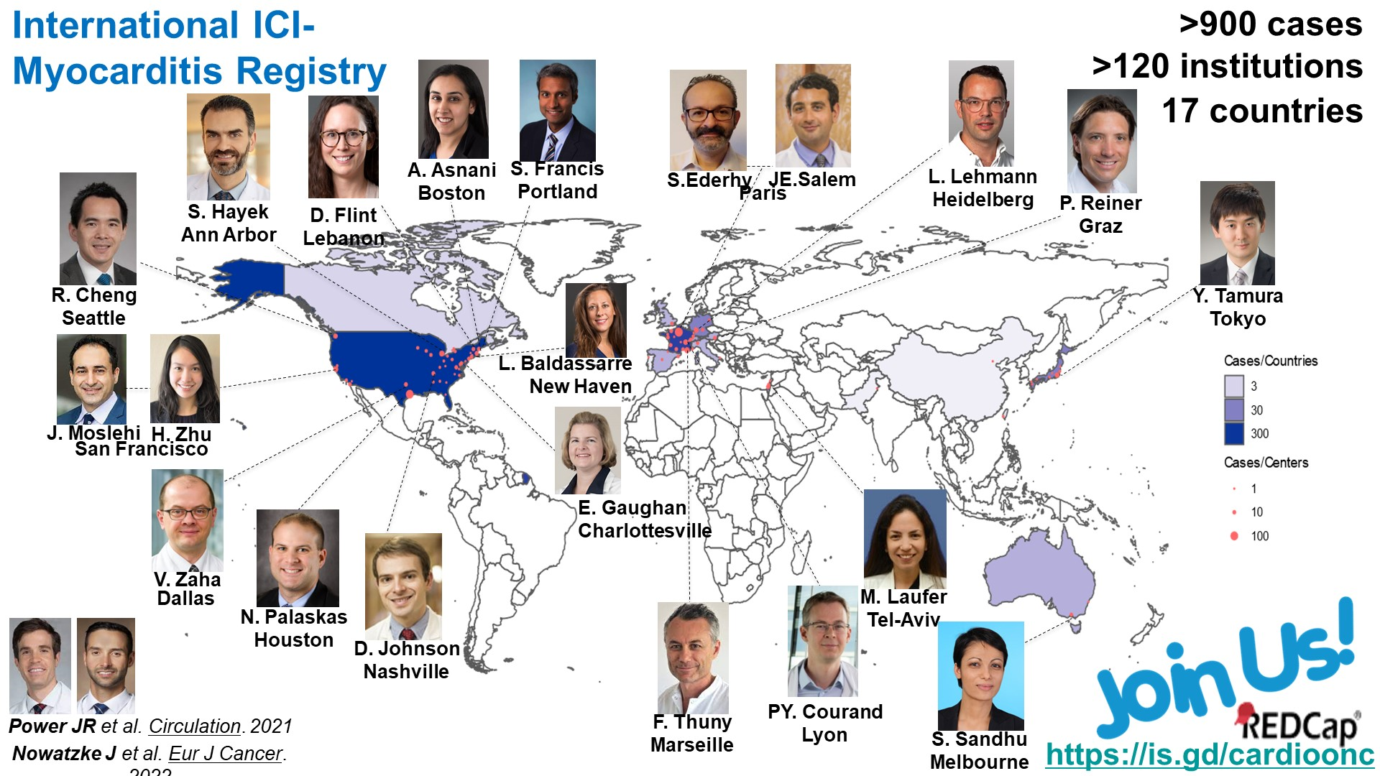
Slide 11
Content of this presentation is the property of the author, licensed by ASCO. Permission required for reuse.

Slide 12
Slide 12
Content of this presentation is the property of the author, licensed by ASCO. Permission required for reuse.
Notes:
最后一点。 当《新英格兰医学杂志》的编辑要求我总结一下这个领域是什么。 这就是我能想到的图表。
这是我们知道PD-1抑制剂引起的心肌炎之前，这是一个新的需要考虑的事情。但我们在其他癌症中认识到的一件事情，就是生存。患者现在实际上可以存活下来，即使患有癌症。"

Slide 13
Slide 13
Content of this presentation is the property of the author, licensed by ASCO. Permission required for reuse.
Notes:
Doug Johnson 告诉我，大约 50% 的患者接受了 CTLA-4 和 PD-1 联合治疗。 我们必须看看 LAG-3/PD-1 组合是什么。 对于一个从癌症中幸存下来的患者来说，有很多事情需要考虑，无论是乳腺癌、前列腺癌还是黑色素瘤。
诚然，乳房和前列腺组——我已经思考这个问题有一段时间了——但我认为黑色素瘤界真正思考这个问题也很重要。 我认为这些药物如何产生长期后遗症是一个需要探讨的问题。 所以我准时了。 他们是许多非常密切的合作者，尤其是范德比尔特大学的人。 巴尔科、贾斯汀·巴尔科、道格·约翰逊、杰夫·索斯曼。 我很乐意在会议结束后回答任何问题。 所以我要在这里停下来。 谢谢。

Slide 14
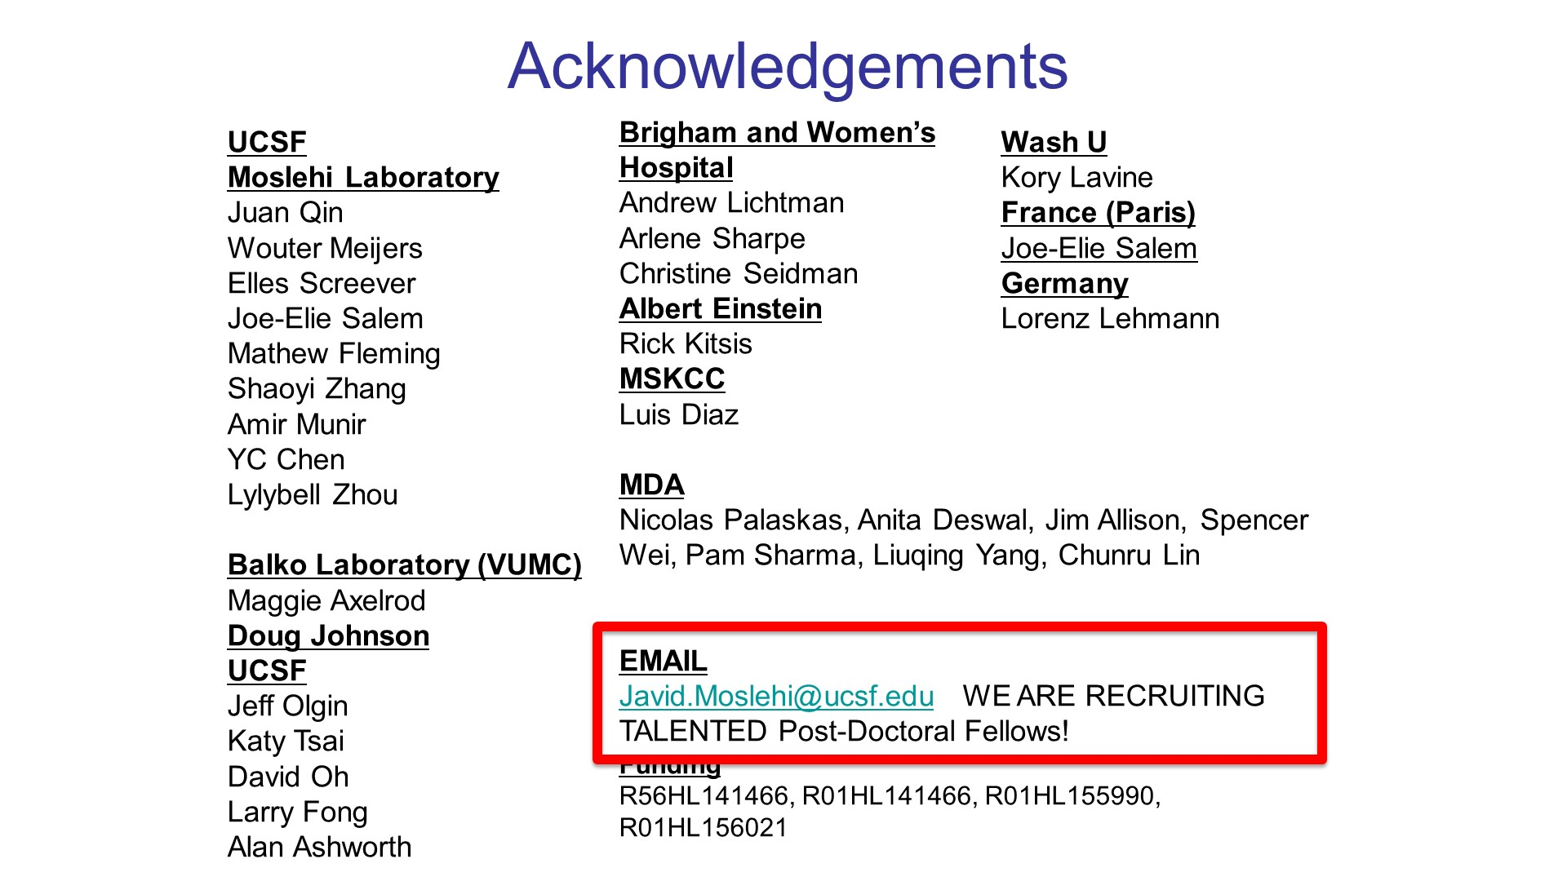
Slide 14
Content of this presentation is the property of the author, licensed by ASCO. Permission required for reuse.

